Slide 1
数据隐私方法伦理和实践 Methodology, Ethics and Practice of Data Privacy
实验一 数据隐私保护技术
Lan Zhang
School of Computer Science and Technology
University of Science and Technology of China
Fall 2023

Slide 2
1. Privacy Preserving Logistics Regression

Slide 3
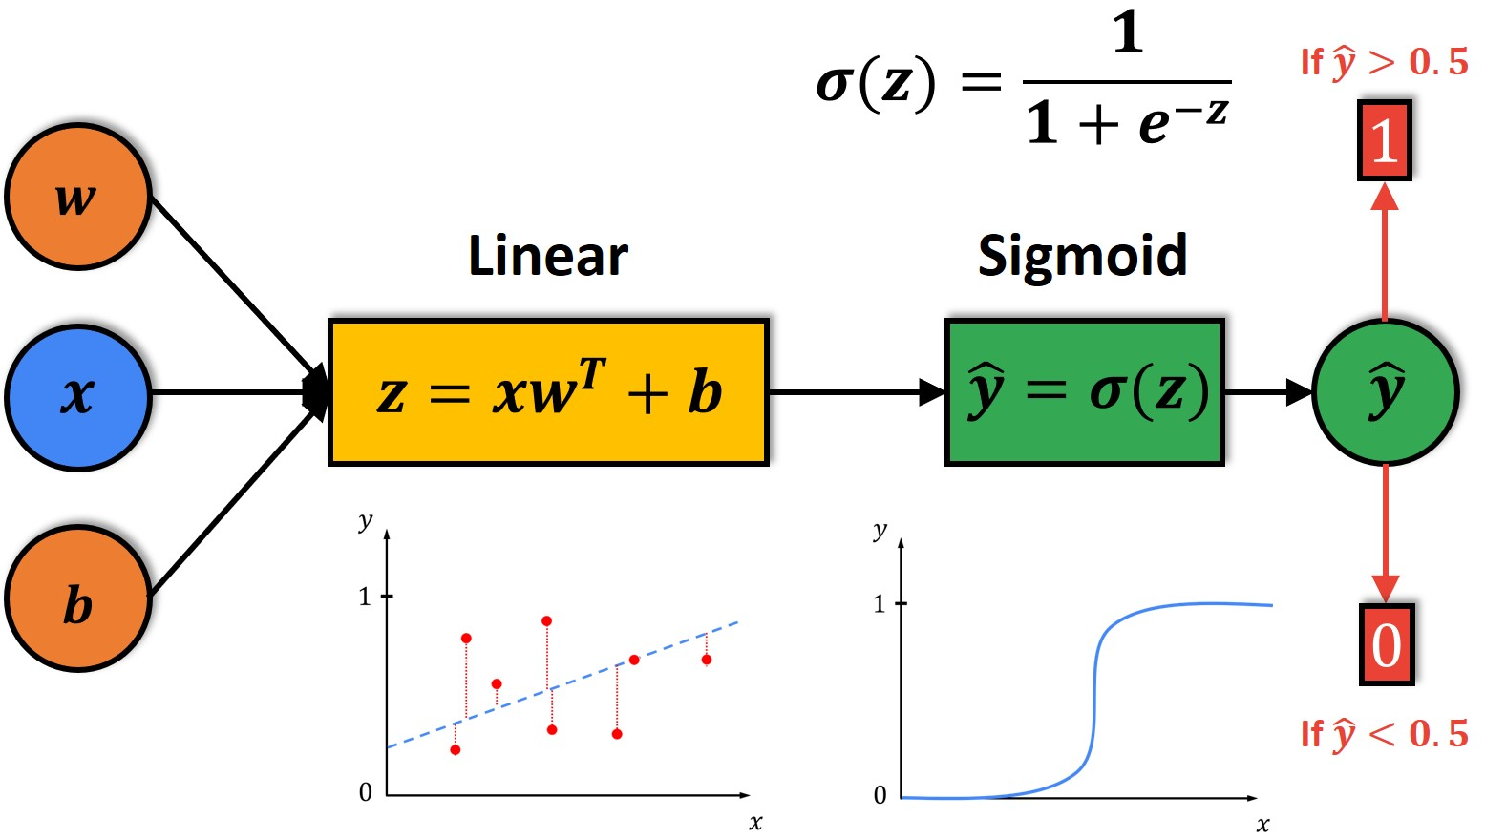
Logistics Regression
模型介绍

Slide 4
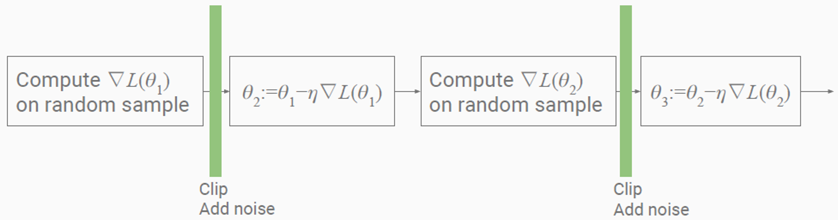
General DP SGD
Stochastic gradient decent (SGD)
Differentially Private SGD (DP SGD)
Martín Abadi, Andy Chu, Ian J. Goodfellow, H. Brendan McMahan, Ilya Mironov, Kunal Talwar, Li Zhang:
Deep Learning with Differential Privacy. ACM Conference on Computer and Communications Security 2016: 308-318
Notes:
随机梯度下降，迭代地计算梯度函数与更新权重。保护隐私的梯度下降，在计算完梯度后不是直接更新，而是对梯度加上一个噪声再进行更新

Slide 5
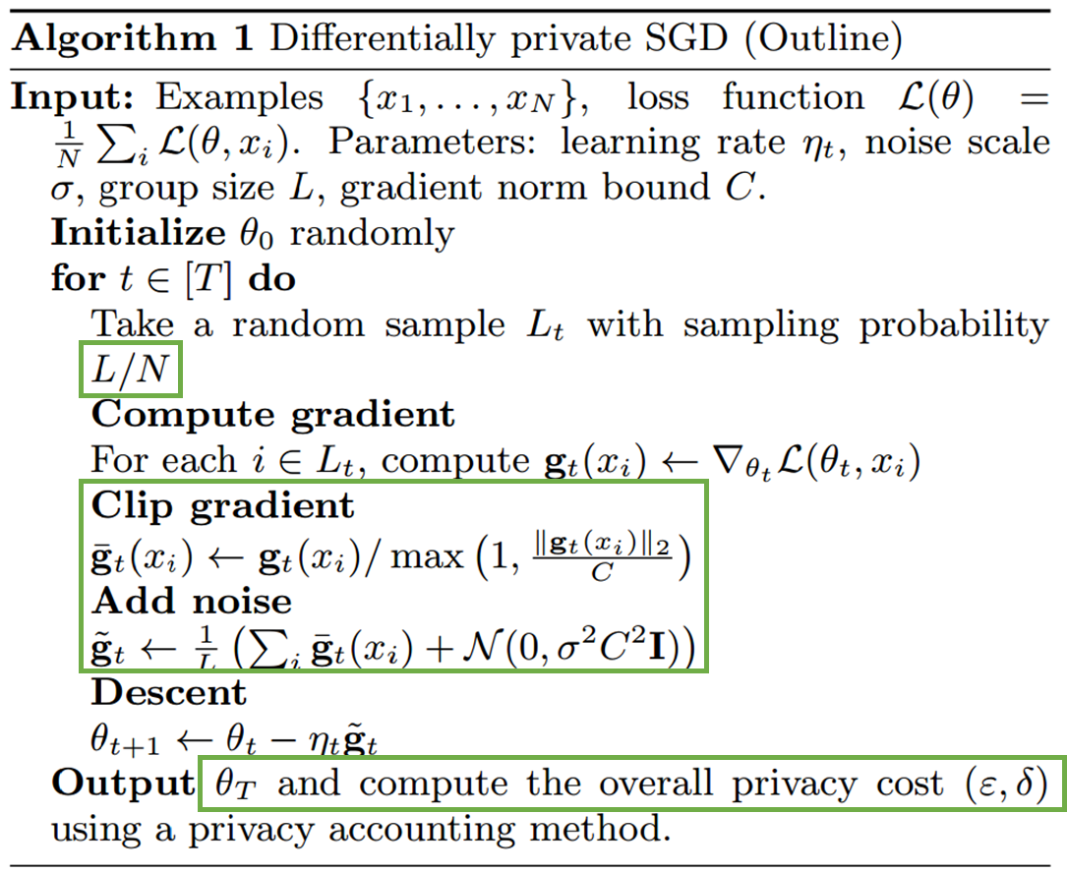
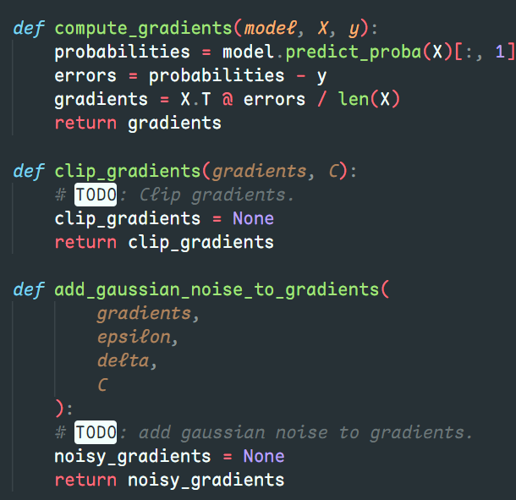
PPLR using DP-SGD
Notes:
注意到，在加噪之前需要对梯度进行放缩以保证每一步的敏感度小于等于一个给定的参数C
综合每一步的隐私损失，进而可以得到整体算法的隐私损失。Composition性质（复合性质）。

Slide 6
实验要求一
（20’）填充实验代码中的缺失部分，正确实现 DP-SGD 加噪机制（需要安装 numpy 包）。
（20’） 验证不同差分隐私预算下对于模型效果的影响（需要根据 epsilon 和 delta 计算出对应的隐私预算）；探究相同的总隐私消耗量下，不同的迭代轮数对于模型效果的影响。
实验报告： 说明代码实现方法，给出不同参数设置下的实验评估结果，报告以 pdf 的格式提交。

Slide 7
2. ElGamal 加密算法

Slide 8
ElGamal 加密算法
算法介绍
ElGamal加密算法是一种公钥加密算法，由Taher ElGamal于1985年提出。它提供了一种保护通信隐私的方法，允许数据在发送方使用接收方的公钥进行加密，并由接收方使用其私钥进行解密。
ElGamal算法的安全性基于计算离散对数的困难性。
论文：ElGamal, Taher. "A public key cryptosystem and a signature scheme based on discrete logarithms." IEEE transactions on information theory 31.4 (1985): 469-472.
Wiki：https://en.wikipedia.org/wiki/ElGamal_encryption

Slide 9
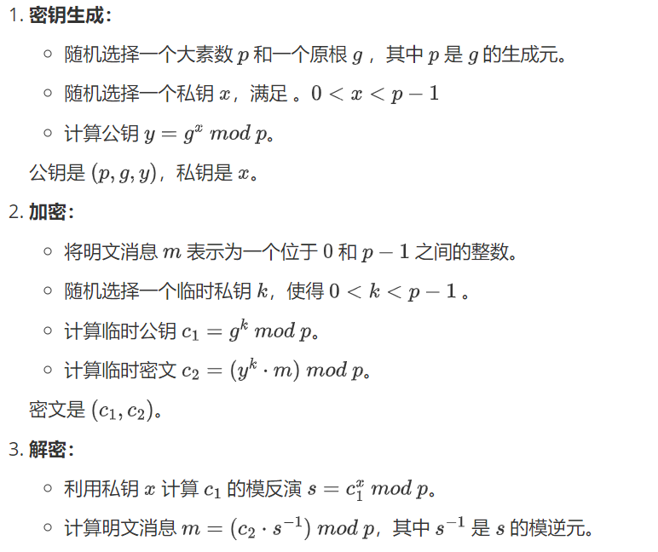
ElGamal 加密算法
基本步骤

Slide 10
ElGamal 加密算法
算法性质
随机性：ElGamal 加密中使用了随机值，相同的明文在多次加密时产生不同的密文。
乘法同态性：ElGamal满足乘法同态性，即两个密文的乘积解密后等于对应明文的乘积。

Slide 11
实验要求二
（30’）实现 elgamal.py 代码中缺失的部分函数，保证加解密功能正确，要求添加代码注释（参考已有的注释部分）。测试不同 key_size 设置下三个阶段的时间开销，加解密的数据量可以酌情设置。 Note： 本部分需要使用 sympy 库，直接使用 pip install 即可。
（15’）验证 ElGamal 算法的随机性以及乘法同态性质； 对比乘法同态性质运算的时间开销，即 time(decrypt([a]*[b])) 和 time(decrypt([a])*decrypt([b]))，并给出原因说明。
（选做， 15’）在大数据量的场景下，优化 ElGamal 算法加解密的时间开销。可考虑的方案：预计算、批量加密和解密、python 并行计算。请给出方案说明以及方案有效性的证明。
实验报告： 证明代码有效性以及完成题目要求即可，报告以 pdf 的格式提交。

Slide 12

THANKS!
Any questions?

